Slide 1

Don't Overthink it. Preferring Shorter Thinking Chains for Improved LLM Reasoning
Michael Hassid, Gabriel Synnaeve, Yossi Adi, Roy Schwartz 2025.05 (Not Published Yet, Arxiv) – Meta FAIR / Hebrew Univ of Jerusalem
딥논읽 7기 자연어처리팀 김보성(발표자), 정현석, 박민건, 황예진, 박주혜,
이예서, 임다예슬, 김유진, 이웅기, 김기환, 조해창

Slide 2
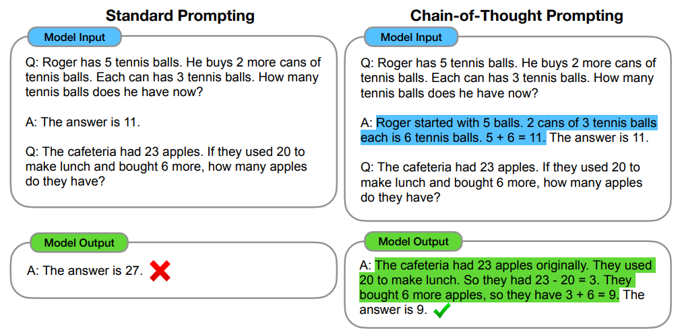
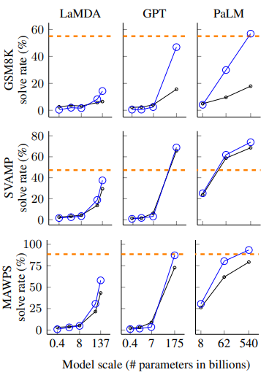
때는 2022년…
와! LLM을 차근차근 생각하게 시키면 성능이 좋아지는구나!
[1] Chain-of-Thought Prompting Elicits Reasoning in Large Language Models, 2022

Slide 3
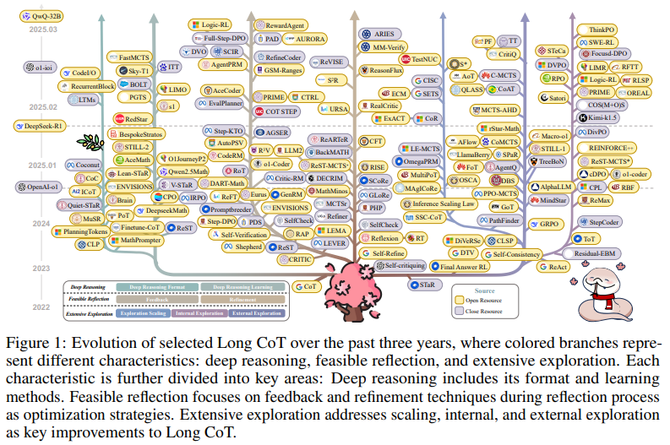
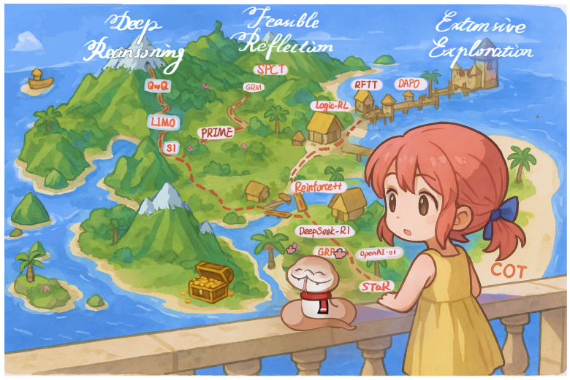
대 – Chain of Thought 시대
생각 하면 답변의 퀄리티가 올라가?
사람과 유사하다니, 참을 수 없다!
당장 연구하자!
2022~2025 CoT 연구 Diagram.
[2] Towards Reasoning Era: A Survey of Long Chain-of-Thought for Reasoning Large Language Models, 2025

Slide 4

당연히 더 오래, 더 넓게 생각하면 더 좋은 답변이 나오겠지?
언제까지 생각해야 합니까, Human?
사람은 자주 장고 끝에 악수를 둔다.
생각이 너무 길어지면 LLM도 성능이 저하될까?
[3] AI-Created Image, ChatGPT.
[4] 장고(長考)끝에 악수(惡手)둔다: 바둑 유래의 격언으로, 오랜 고민 끝에 좋지 못한 결정을 내릴 때를 비유합니다.

Slide 5
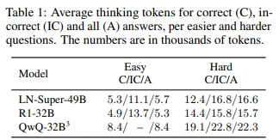

Motivation / Key Observation : 그렇더라.
긴 생각 != 좋은 답변
긴 생각 == 큰 비용
긴 생각 != 좋은 답변
대부분의 경우 오히려 반대였다.
긴 생각은, 답변의 퀄리티를 낮췄다.
[5] AI created Image, ChatGPT.

Slide 6
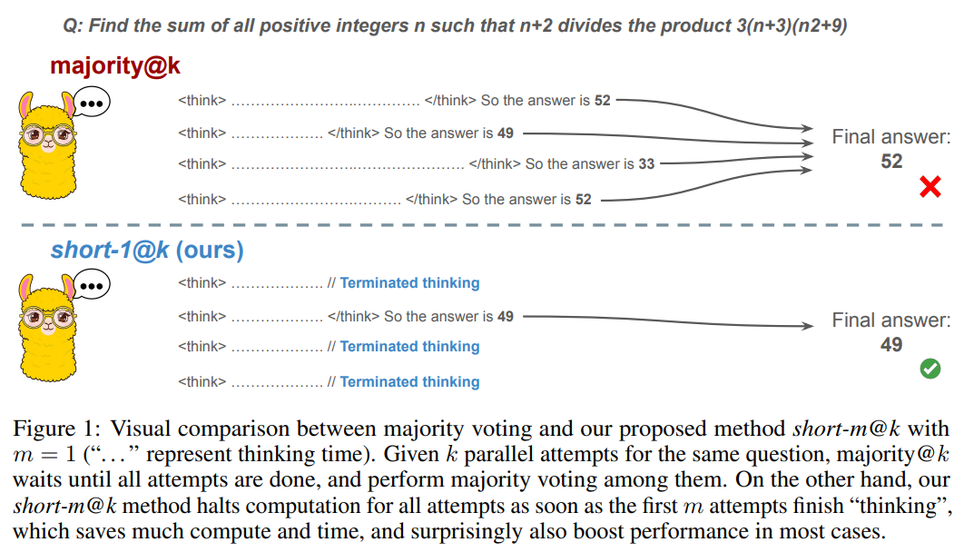
Methodology
제안 : short-m@k
short-m@k:
K개 동시 샘플 후, m개의 정답이 나오면 끝낸다.
= 더 짧은 생각을 통한 답변을 믿는다.
결과는?
40% 이상 줄어든 계산량
Majority voting과 동급, 혹은 그 이상의 성능
[5] AI created Image, ChatGPT.

Slide 7
Evaluation Settings
SOTA Reasoning 모델 / Benchmark 사용
[LN-Super-49B; Bercovich et al., 2025]: a reasoning RL-enhanced version of Llama-3.3- 70B [Grattafiori et al., 2024];
R1-Distill-Qwen-32B [R1-32B; Guo et al., 2025]: an SFT finetuned version of Qwen-2.5-32B-Instruct [Yang et al., 2024] derived from R1 trajectories;
QwQ-32B a reasoning RL-enhanced version Qwen-2.5-32B-Instruct [Team, 2025a].
Benchmarks :
AIME 2024 [of America, 2024]
AIME 2025 [of America, 2025]
HMMT February 2025, from the Math Arena benchmark [Balunovic et al., 2025].

Slide 8
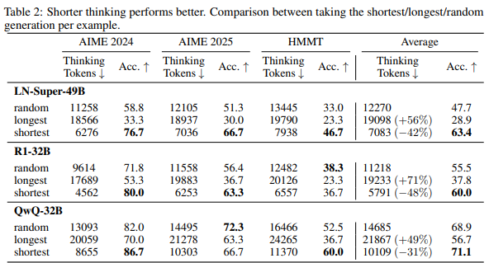
Experiments
거의 모든 경우, 짧은 생각은 더 좋은 답변을 낸다.
대부분의 경우,
생각이 짧아질수록 답변의 정답률이 올라갔다.
Average를 계산해도 마찬가지.
더 짧게 생각하는 것이, 더 높은 성능을 낸다.

Slide 9
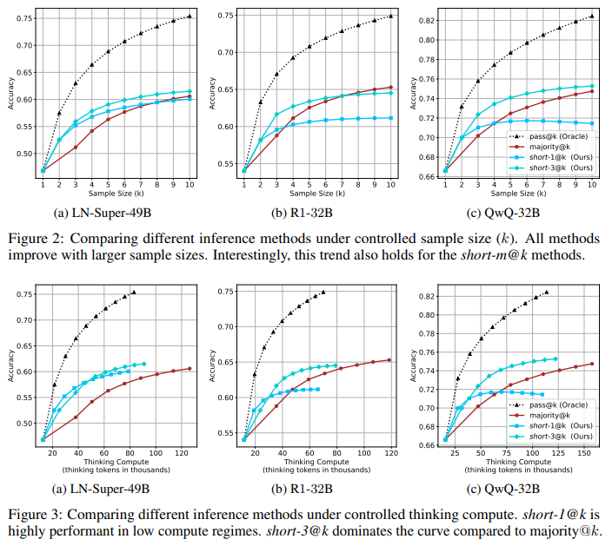
Experiments
More K, Better Efficiency
Recap ) short-m@k : k개 생성, 선착순 m개
동시에 많이 생성할 시, 훨씬 이르게 높은 Acc.
3번째 답안까지 뽑는 것이 Sweet spot.

Slide 10
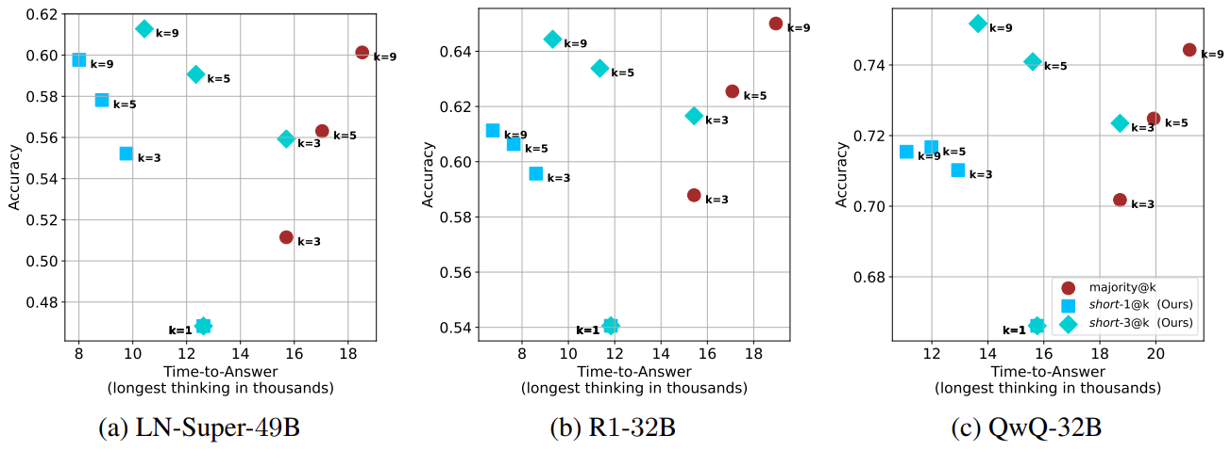
Experiments
More K, Better Efficiency
훨씬 빠르기까지 하다. K가 올라갈 수록, 더 빠르게 좋은 성능을 내었다.

Slide 11
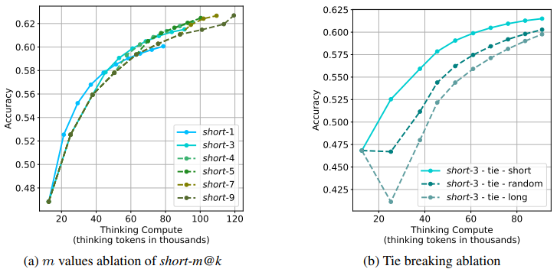
Experiments
More K, Better Efficiency
여러 m에 맞춰 진행 / 실험.
m = 3 이 성능/시간 상 효율적.
심지어 그렇게 뽑힌 m개 사이에서도,
더 짧은 생각의 결과물을 채택하면 우수했다.

Slide 12
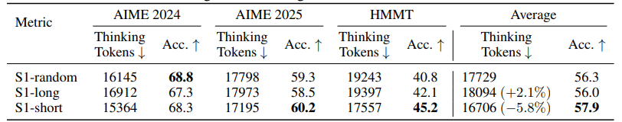
Experiments
Forcing it to think shorter : Finetuning on S1 Prompt/Trajectories
질문, 답변, “생각”으로 이루어진 S1 데이터셋.
생각의 길이대로 편집한 S1-long/short/random.
S1-short에 Fine-tuning 되었을 때, 더 짧게 생각하고, 더 높은 성능을 냈다.

Slide 13
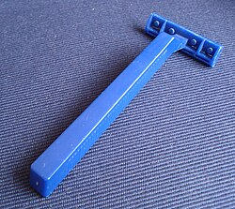
Limitations / Conclusion
생각은 좋은 것이 맞다. 짧게 생각하면 더 좋다.
한계점 : “효율“을 따진다면, Batch Decoding에
의존적인 지금은 한계가 존재한다.
결론 : 거의 모든 모델, 모든 벤치마크에서,
더 짧은 생각이 더 좋은 성능을 내었다.

Slide 14
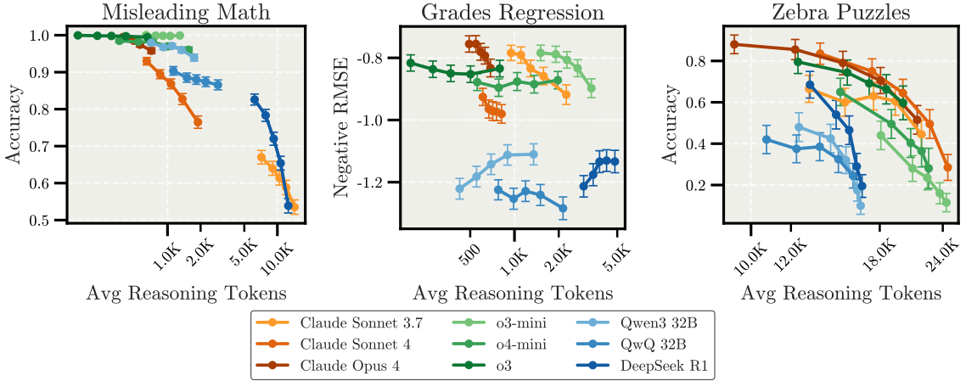
Miscellaneous
Inverse Scaling in Test-Time Compute (2025.07) - Anthropic

Slide 15
감사합니다

Slide 16
Q&A

